Slide 1


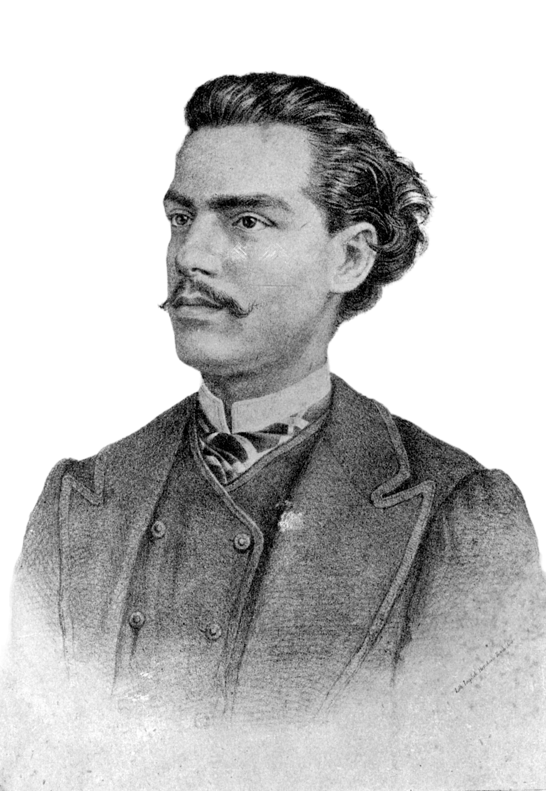
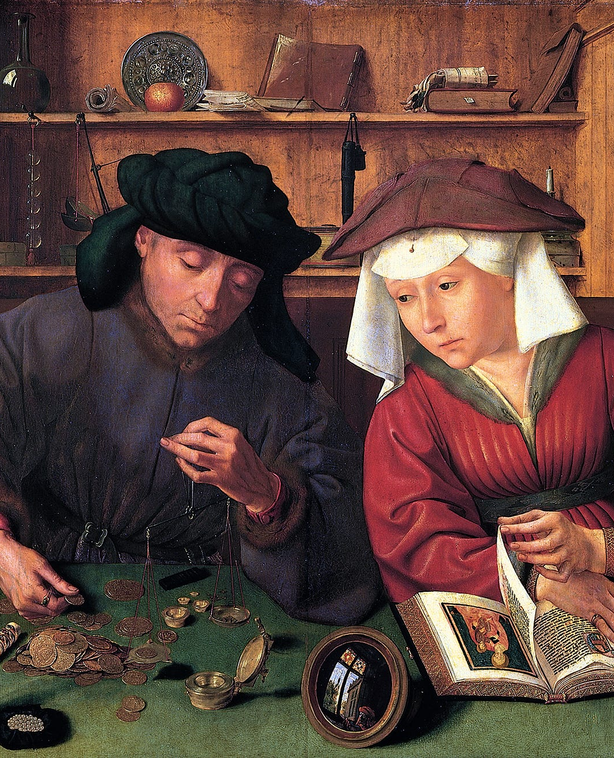
1836-1881
Romantismo

Slide 2
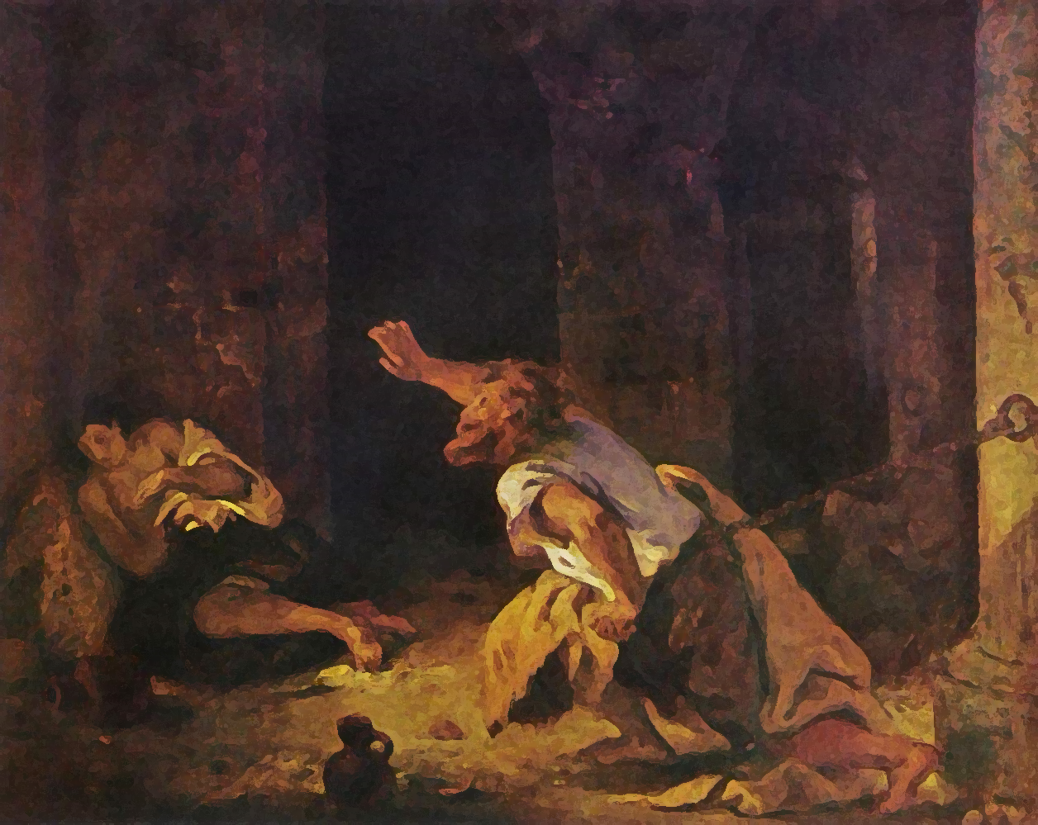
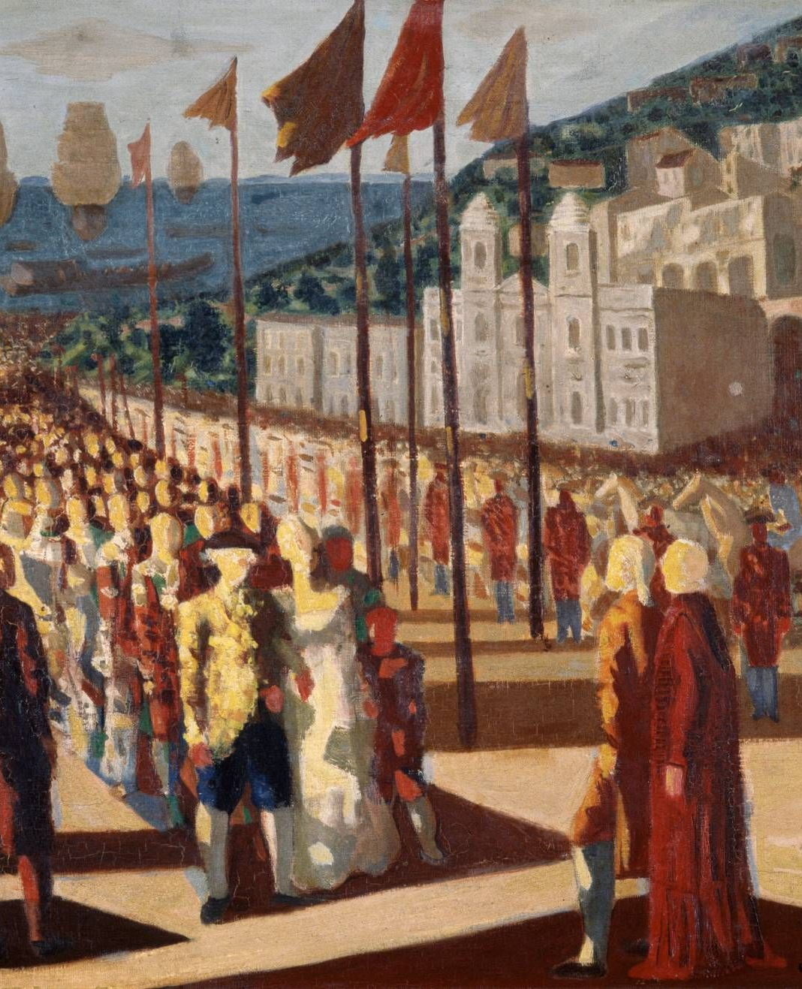
CONTEXTO HISTÓRICO
Romantismo
Marco incial do Romantismo Europeu:
“Os sofrimentos do jovem Werther”,
do escritor alemão Goethe, em 1774

Slide 3
CONTEXTO HISTÓRICO
Romantismo
1ª metade do séc. XIX
Europa
Capitalismo industrial
Ruína da nobreza
Ascensão da burguesia

Slide 4
CONTEXTO HISTÓRICO
Romantismo
*Predomínio da Emoção;
*Subjetivismo e sentimentaismo;
*Nacionalismo;
*Liberdade formal;
*Gosto pelas redondilhas;
*Valorização da cultura popular;
*Valorização da imaginação;
*Idealização do amor e da mulher;
*Escapismo: fuga (evasão) da realidade, através da valorização do passado, da infância, do sonho e da morte.
Características gerais da Linguagem Romântica

Slide 5
CONTEXTO HISTÓRICO
Romantismo
1ª metade do séc. XIX
Brasil
A presença da família real portuguesa no Rio de Janeiro
gerou o surgimento de universidades, imprensa
e bibliotecas públicas
1808
Daí a formação de um efetivo público leitor que via na literatura uma forma viável de entretenimento

Slide 6
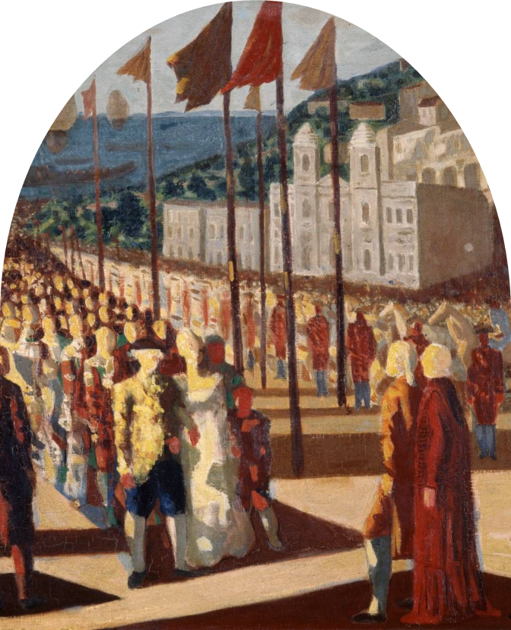
CONTEXTO HISTÓRICO
Romantismo
1ª metade do séc. XIX
Brasil
1822
Independência política
do Brasil
A literatura fez-se instrumento de busca de identidade da jovem nação
através do louvor a dois de seus elementos: a natureza e o índio
Daí a formação de um efetivo público leitor que via na literatura uma forma viável de entretenimento

Slide 7


Romantismo
Características:
Sentimentalismo, subjetivismo e individualismo exagerados
Tédio mórbido
“Mal do século”, spleen, blasé

Slide 8


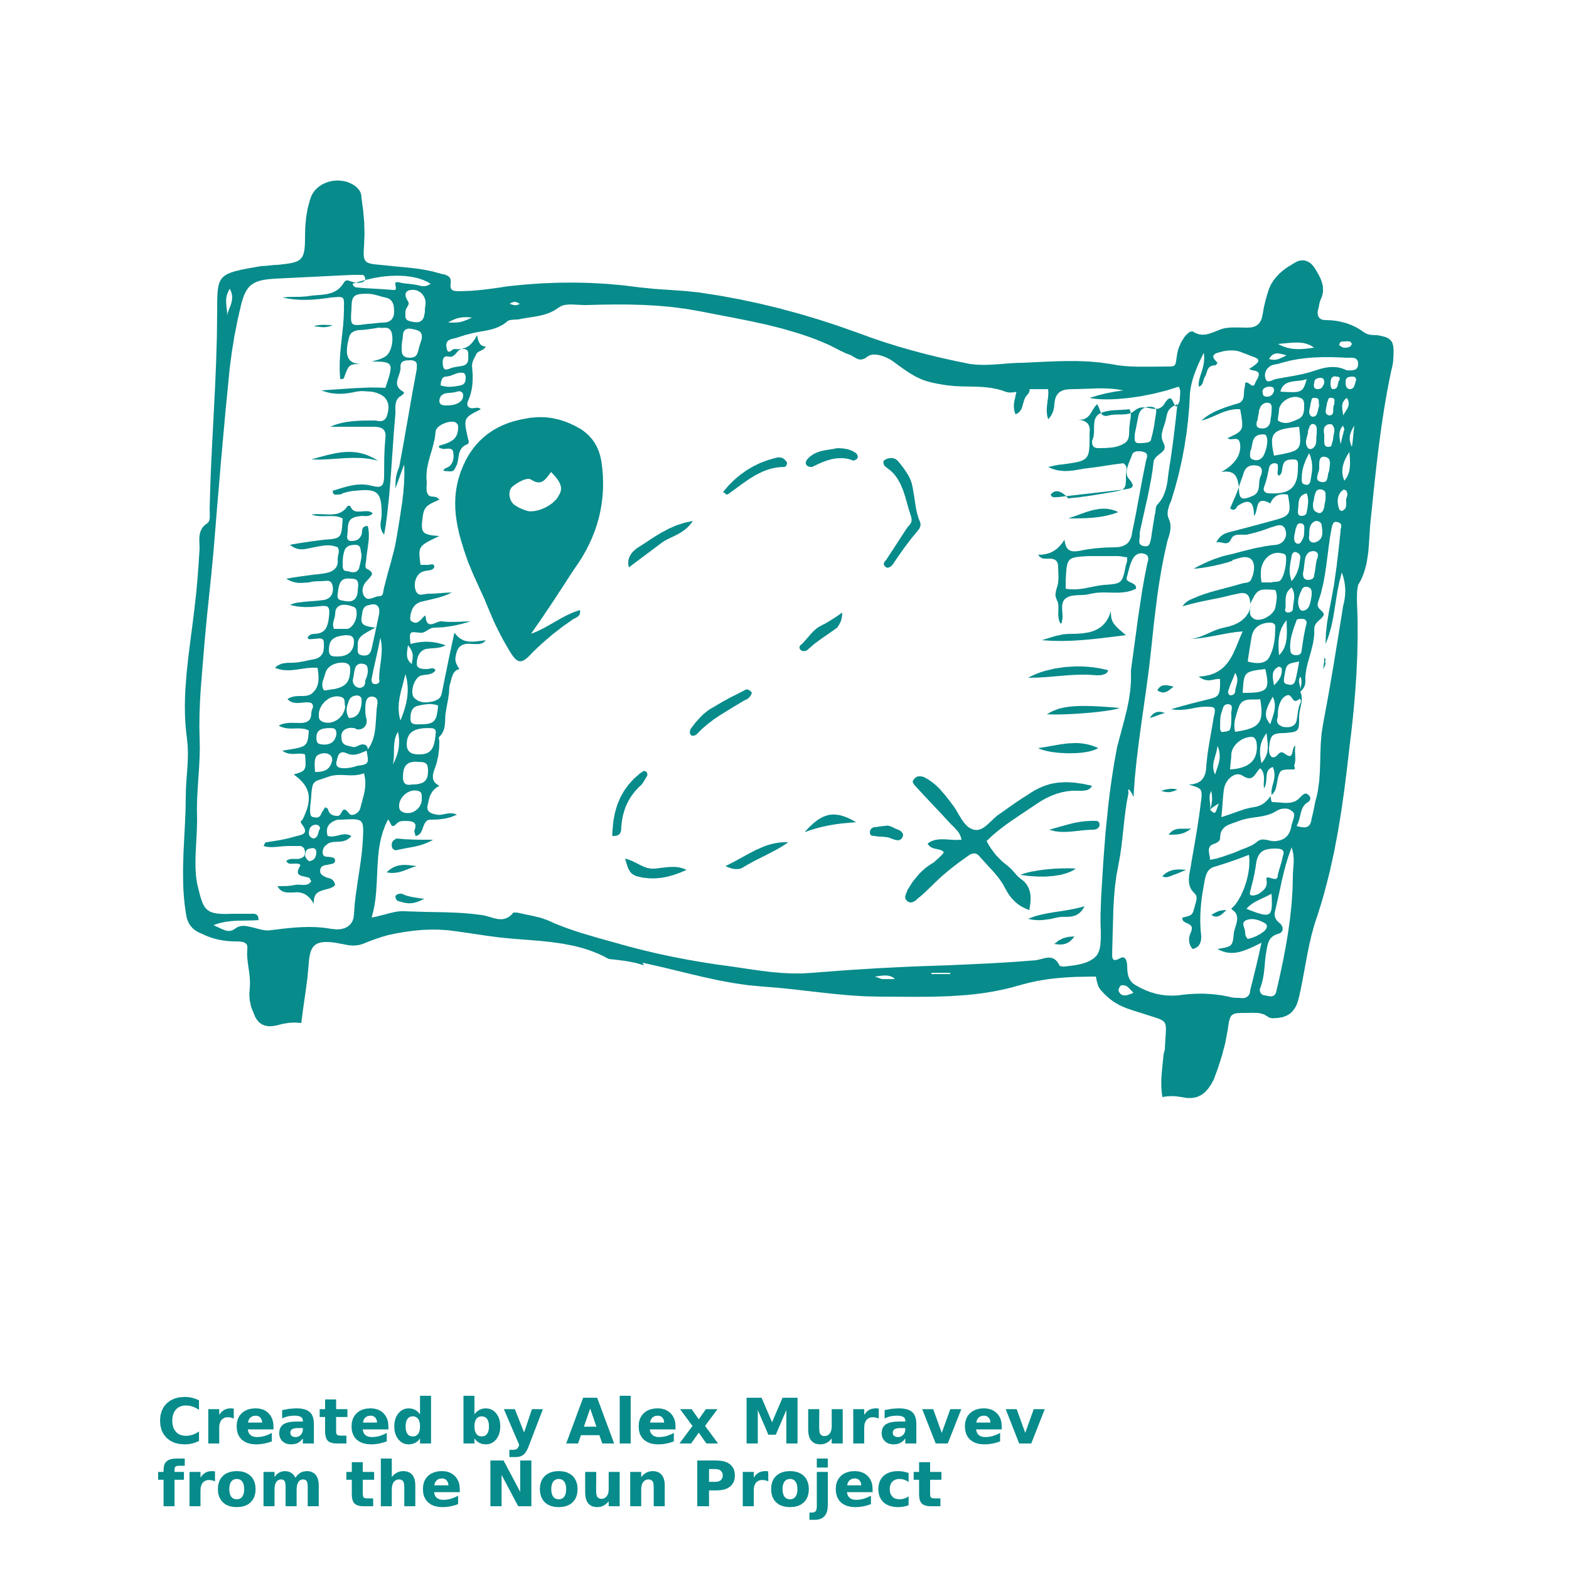
Romantismo
Características:
Temporal:
valorização do passado
Histórico: Idade Média
Culto à evasão
(escapismo)
Individual: infância
Exagerados sentimentalismo, subjetivismo e individualismo
Tédio mórbido
“Mal do século”, spleen, blasé
Espacial:
valorização da natureza

Slide 9


Romantismo
Características:
Temporal
Valorização do passado
Liberdade artística:
- Desvalorização das regras artísticas clássicas;
- Valorização da prosa poética;
- Fortalecimento do romance.
Histórico: Idade média
Intenso nacionalismo
Culto à evasão
Escapismo
Individual: Infância
Espacial
Valorização da natureza

